Slide 1

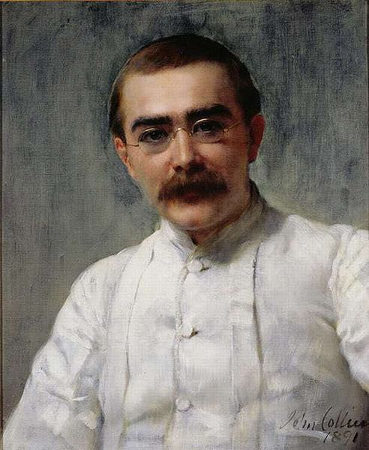

Джозеф Редьярд
Кіплінг
(30.12.1865 - 18.01.1936)
Презентацію підготувала М. П. Короленко,
вчитель світової літератури Бучацької ЗОШ І-ІІІ ст. №2.
2012-2013 н.р.

Slide 2
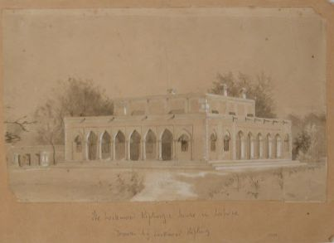
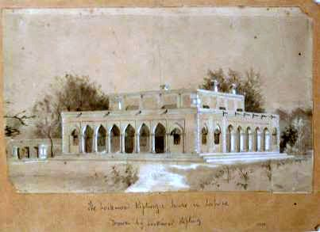
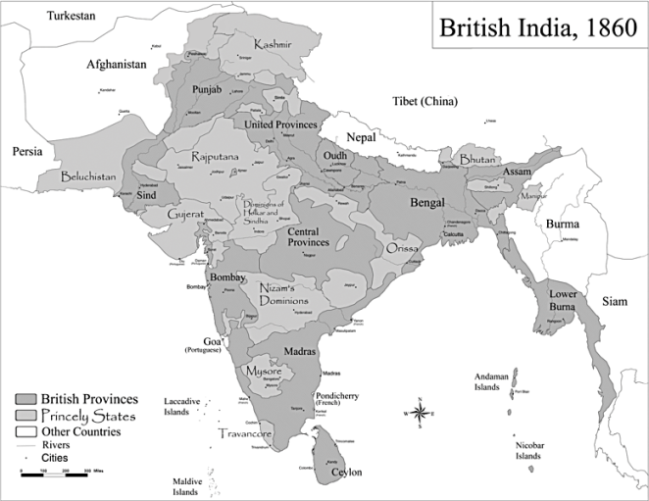
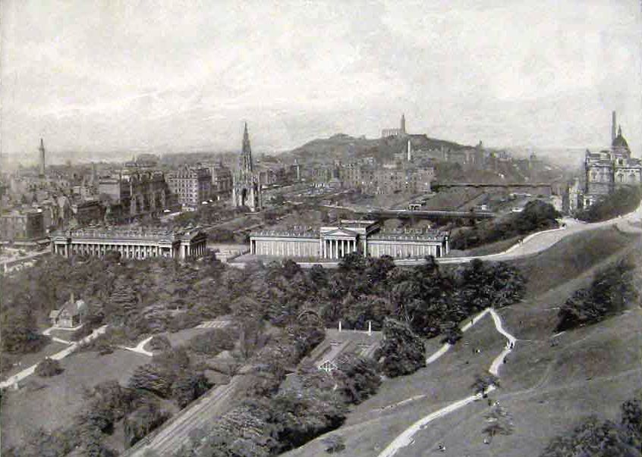
Джозеф Редьярд Кіплінг, англійський поет, прозаїк і новеліст, народився в Бомбеї 1865 року в родині англійця, який служив у Індії Джона Локвуда Кіплінга, ректора та професора Бомбейської школи мистецтв, і Аліси (Макдональд) Кіплінг.
Будинок Кіплінгів у Лахорі, Індія,
в якому народився майбутній письменник. 1837 - 1911
Бомбей

Slide 3
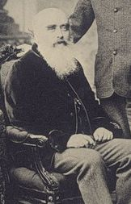

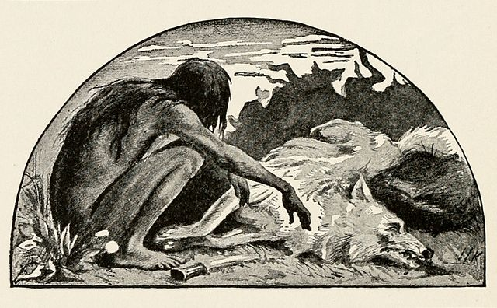
Батько поета був скульптором і декоратором, ерудитом, відомим фахівцем з історії індійського мистецтва.
Мати друкувалася в місцевих журналах
Ілюстрація
Джона Локвуда Кіплінга
«Мауглі тужить за Акелою»

Slide 4
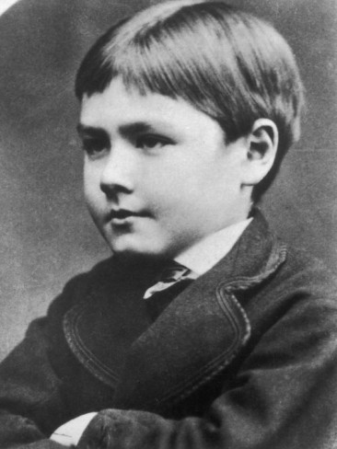
У віці 6 років, як це було прийнято в англоіндійскіх сім'ях, Редьярд і його молодша сестра були відправлені вчитися в Англію.
Вони жили в приватному пансіоні, а на свята виїжджали до родичів матері, в родину художника прерафаелітської школи Едуарда Берн-Джонса.
Переживання дитини, яку переслідувала жорстока господиня пансіону, знайшли відображення в новелі Кіплінга «Чорна овечка» 1888), а також у романі «Світло згасло» (1890) і в автобіографії (1937).
Редьярду Кіплінгу 6 років

Slide 5
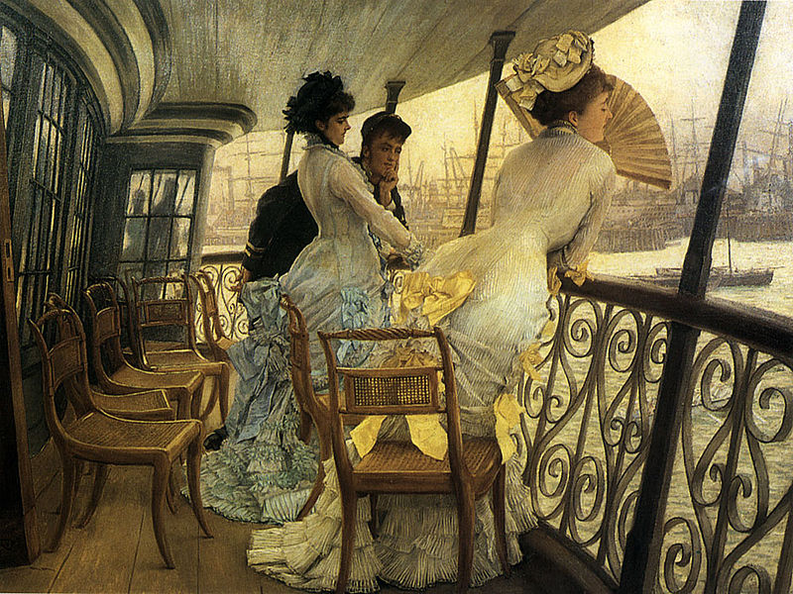
1876. Кіплінг пливе з родиною з Бомбею до Портсмута

Slide 6
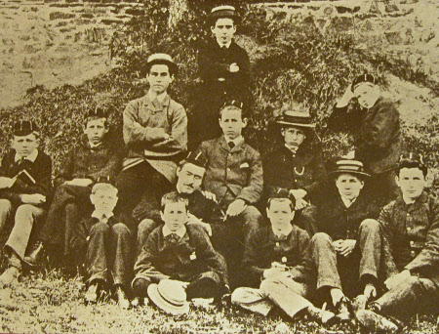
1878-1882 рр.
У 1878 р. Кіплінг був посланий в девонське училище, де сини офіцерів готувалися до вступу в престижні військові академії. Директором училища був один з членів того естетичного гуртка, до якого входили Берн-Джонс і Вільям Морріс. Хоча перший час хлопчикові неабияк діставалося від задирак-однокашників, в кінці кінців він полюбив училище, описане ним у збірнику оповідань «Сталки і К °» (1899).
Редьярд Кіплінг у військовому коледжі United Services, Westward Ho, Девон
Оскільки училище не давало дипломів для вступу в Оксфорд чи Кембридж, а короткозорість не дозволила юнакові обрати військову кар'єру, на цьому освіта Кіплінга закінчилася. Його батько під враженням оповідань, написаних сином в училищі, підшукав йому роботу в редакції англомовної «Цивільної та військової газети» («Цивільна і військова газета»), що виходила в Лахорі (Індія), і в жовтні 1882 р., проживши в Англії 11 років, Кіплінг повертається до Індії.

Slide 7
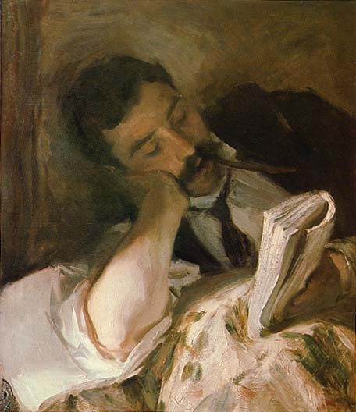

У роботі Кіплінг використовує знання мови хіндустані, яку він не забув за час свого перебування в Англії, а також знайомство з англо-індійським суспільством для зображення тієї Індії, яка відома нам по його книгах.
Для газети, в якій він працює, Кіплінг регулярно пише оповідання і вірші. Перша збірка віршів письменника «Департаментські пісні» (1886) була видана обмеженим накладом і розійшлася настільки швидко, що була перевидана в тому ж році. Збірка новел «Прості оповідання з гір» з'явилася двома роками пізніше. З 1887 по 1889 р. Кіплінг написав шість збірників коротких розповідей для серії «Бібліотека Індійської залізниці», призначеної для мандрівників, що принесло йому широку популярність як в Індії, так і у всій Британській імперії.

Slide 8
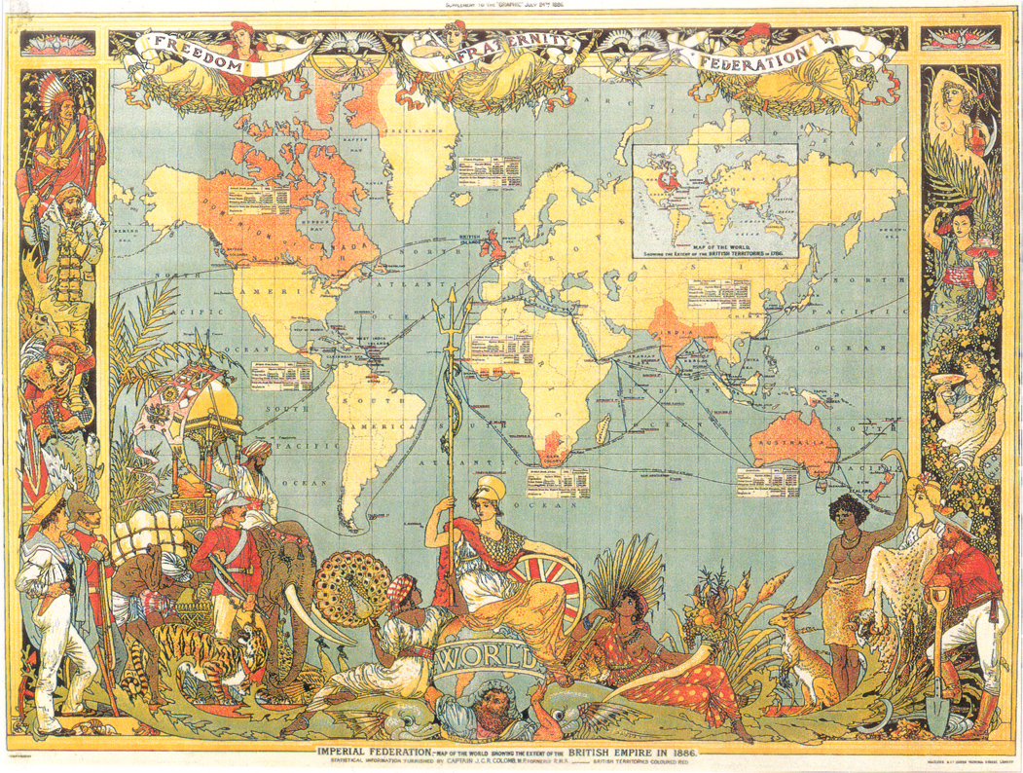

Прагнучи змусити говорити про себе в Англії, Кіплінг повертається туди через Японію і Північну Америку. Перед від'їздом він укладає в Аллахабаді контракт з місцевою газетою «Піонер» на написання подорожніх нарисів. У жовтні 1889 р. письменник приїжджає в Лондон, де він вже встиг стати знаменитим і навіть придбати репутацію літературного спадкоємця Чарльза Діккенса. Його збірки для серії «Бібліотека Індійської залізниці» були перевидані в Англії в 1890 р. і з захопленням прийняті критикою.

Slide 9
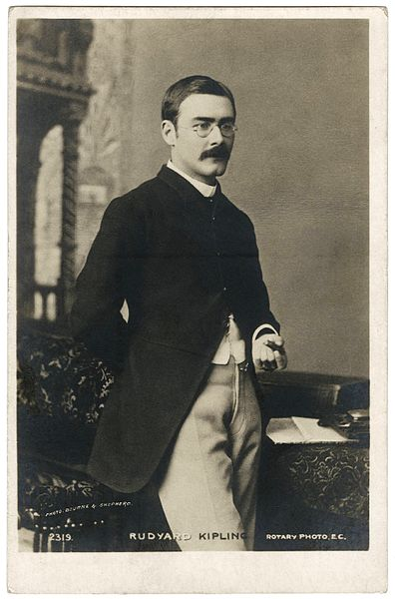
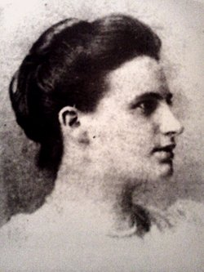
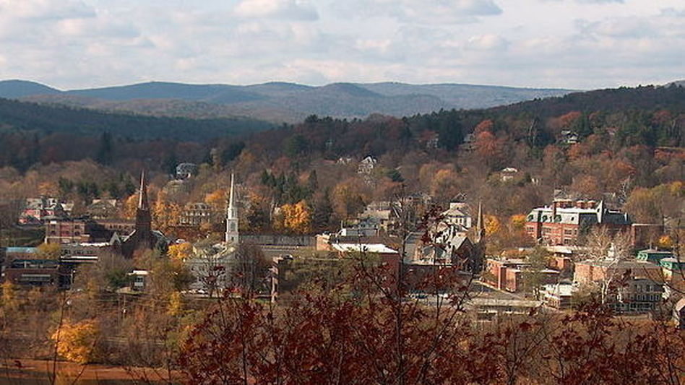
У Лондоні Кіплінг знайомиться з молодим американським видавцем Уолкоттом Бейлстіром, разом з яким працює над повістю «Наулаха» (1892). Незабаром після того, як Бейлстір помер від тифу в 1892 р., Кіплінг одружився на його сестрі Кароліні. В опублікованій у тому ж році поетичній збірці «Пісні казарми» увійшли два найбільш відомих вірша письменника - «Гунга Дін» і «Мандалай».
Кароліна Бейлстір
Р. Кіплінг. 1892 р.
Молода пара переїхала
в Браттльборо,
штат Вермонт, США
(Brattlboro, Vermont )

Slide 10
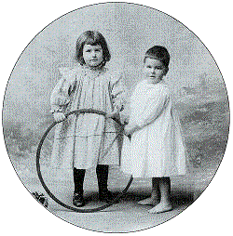
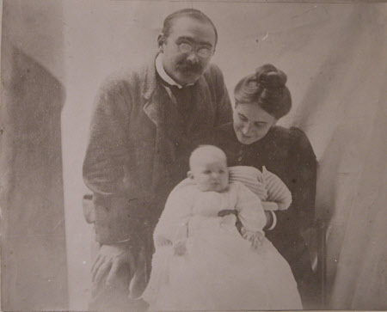
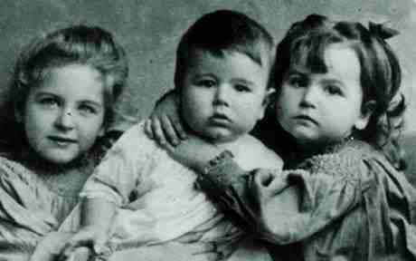
У Вермонті у них народилися дві дочки – Жозефіна та Елсі.
Згодом народився син - Джон

Slide 11

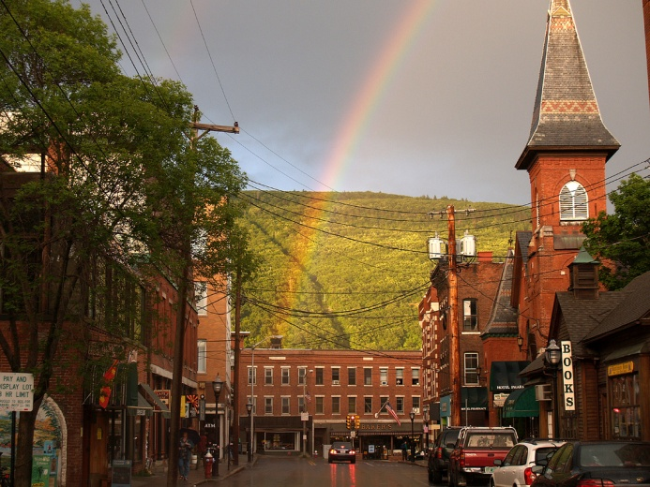
У Вермонті Кіплінг пише «Безліч витівок»(1893), двотомник оповідань і віршів - «Книга джунглів» (1894) і «Друга книга джунглів», 1895), а також віршований збірник «Сім морів» (1896). Опублікована в 1897 р. повість «Відважні мореплавці присвячена рибалкам Нової Англії.
Мабуть, найзнаменитіший вірш Кіплінга «Якщо…» (If…). Написаний в 1895 році, опублікований в 1910. Присвячувався англійському офіцеру, який зазнав поразки в поході під час англо – бурської війни. В 1995 році визнаний опитуванням ВВС найулюбленішим віршем британців.

Slide 12
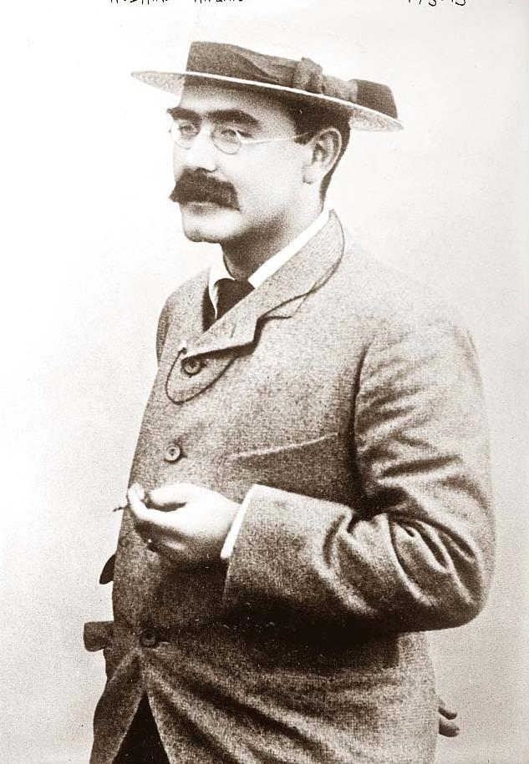
Невдоволення життям у Вермонті і серйозний конфлікт зі швагром змусили Кіплінга покинути Сполучені Штати і повернутися разом з родиною в Англію, де йому незабаром вдалося відновити колишні позиції в літературному світі.
У газетах він публікує вірші, в тому числі «Останній спів» (1897), де міститься застереження проти безвідповідального використання національної могутності.
Найкращим романом Кіплінга вважається «Кім» (1901), в якому описуються пригоди «тубільця-народженого хлопчика» і мандрівного по Індії буддистського ченця.

Slide 13
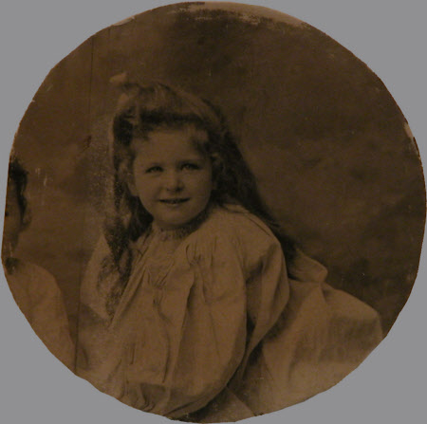
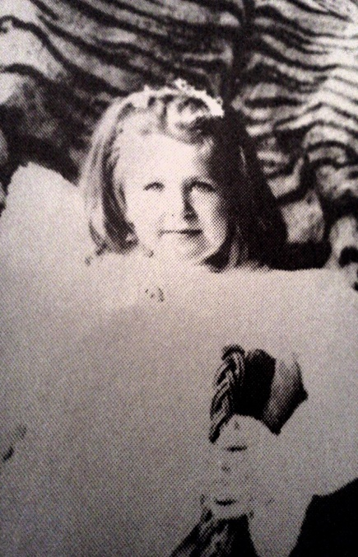
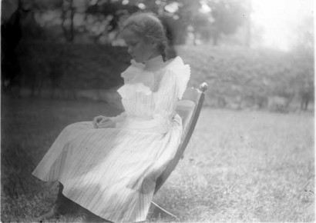
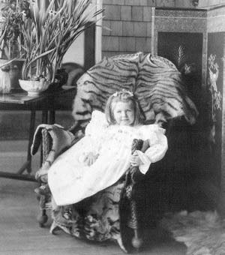
У 1898 р. під час перебування Кіплінга з родиною (незадовго до цього у письменника народився син) в Нью-Йорку він і його старша дочка захворіли на запалення легенів. Дочка Жозефіна померла (1892 – 1899).

Slide 14
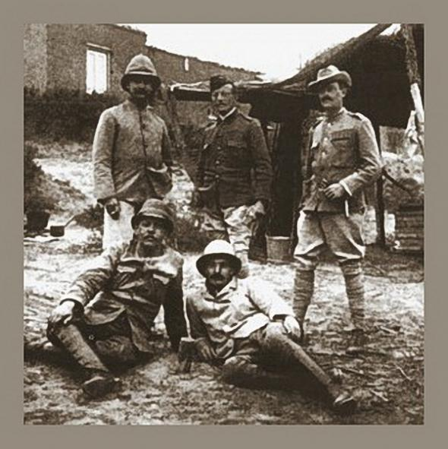
Це стало втратою, що знайшло своє відображення в багатьох оповіданнях Кіплінга тих років. Після початку англобурської війни в 1899 р. Кіплінг провів декілька місяців у Південній Африці, редагуючи армійську газету та виконуючи обов'язки політичного і військового консультанта.

Slide 15
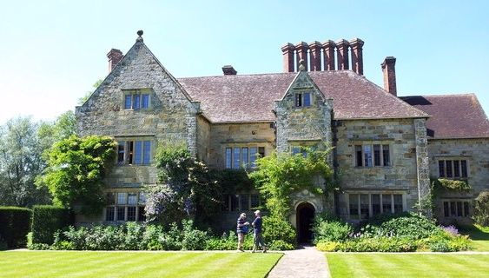
У 1902 р. К. купує заміський будинок у графстві Суссекс, де залишається до кінця життя

Slide 16
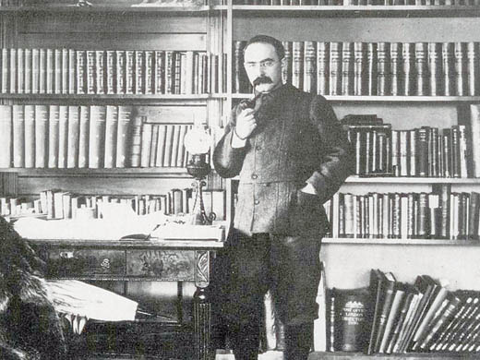
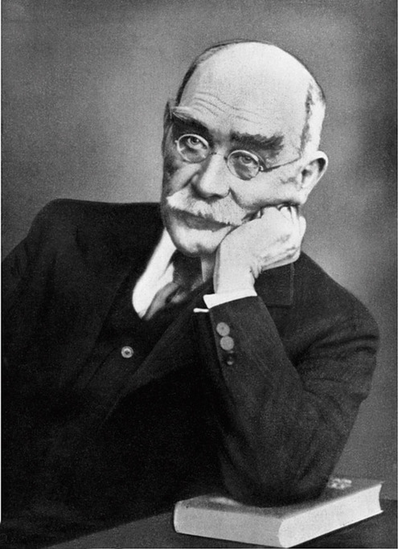
У тому ж році він пише «Казки просто так”, «Прості оповідання з пагорбів» та інші твори.
У 1906 році виходить збірка дитячих оповідань з історії стародавньої Англії
У ці роки Кіплінг веде також активну політичну діяльність, виступає на підтримку консерваторів і проти фемінізму та ірландського гомруля, пише про загрозу війни з Німеччиною.

Slide 17
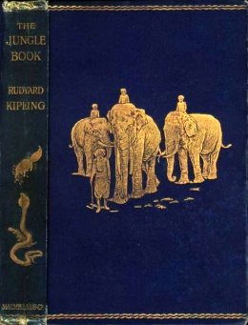

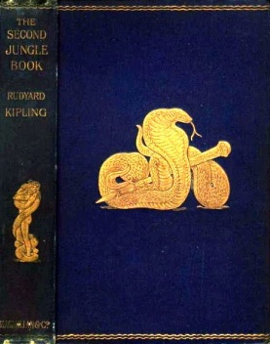



Перше десятиліття 20-го століття принесло Кіплінгу велику популярність. В 1907 році він отримав Нобелівську премію з літератури «за спостережливість, яскраву фантазію, зрілість ідей і видатний талант оповідача».
Хоча в Стокгольм Кіплінг приїхав, традиційної промови він вимовляти не став.
Варто знову ж згадати, що в 1910 році опублікований знаменитий вірш Кіплінга «Якщо…» (англ. If..., (1995), який за результатами опитування, проведеного BBC, був визнаний найулюбленішим британським віршем усіх часів.

Slide 18
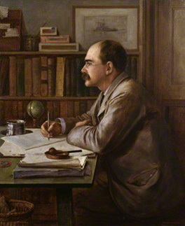
До цього часу Кіплінг написав тринадцять томів оповідань, чотири романи, три книги оповідань для дітей, кілька збірок дорожніх нотаток, нарисів, газетних статей і сотні віршів.
У 1907 р. він був удостоєний також почесних ступенів Оксфордського, Кембриджського, Единбурзького і Даремського університетів; крім того, він отримав нагороди від університетів Парижа, Страсбурга, Афін і Торонто.

Slide 19
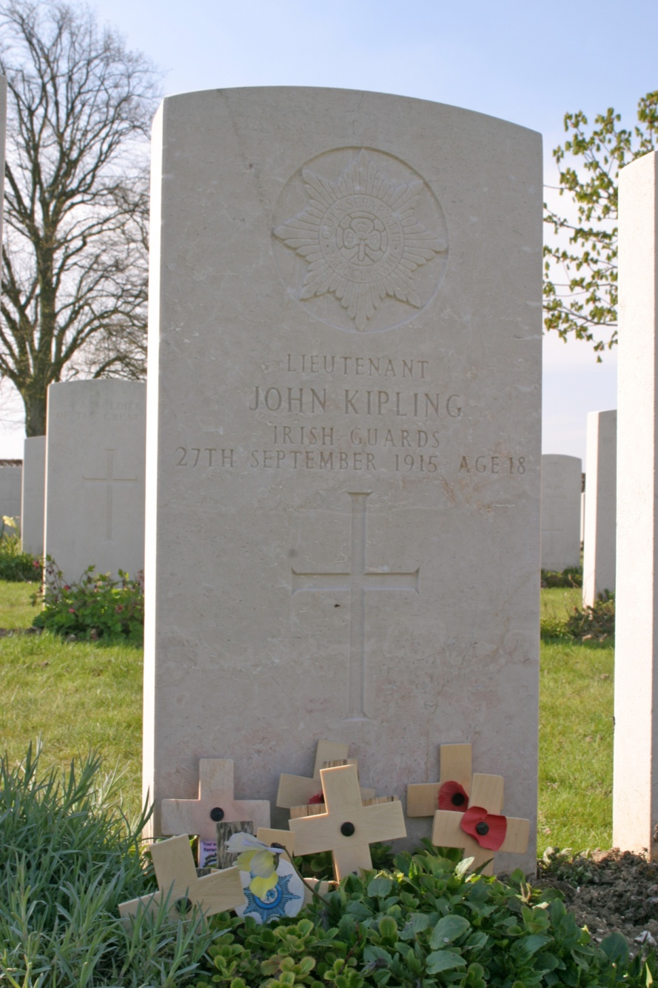
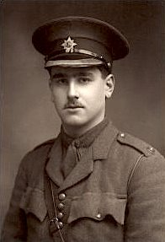
Незабаром після одержання Нобелівської премії творча активність Кіплінга починає знижуватися.
Під час першої світової війни загинув його єдиний син

Slide 20
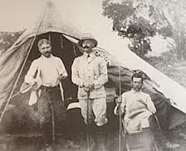
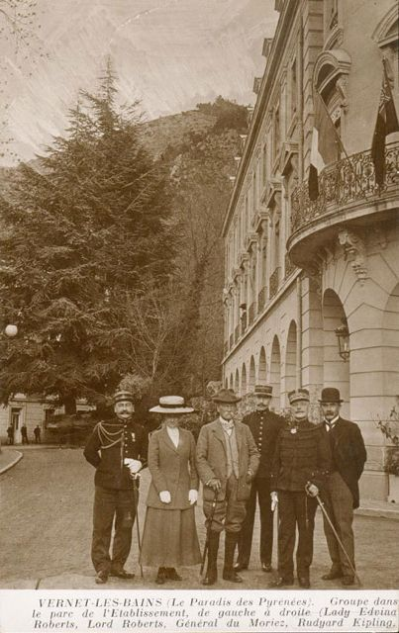
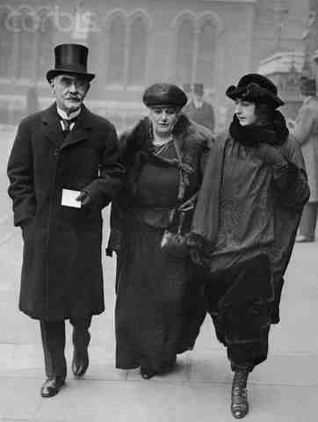
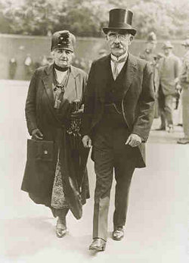
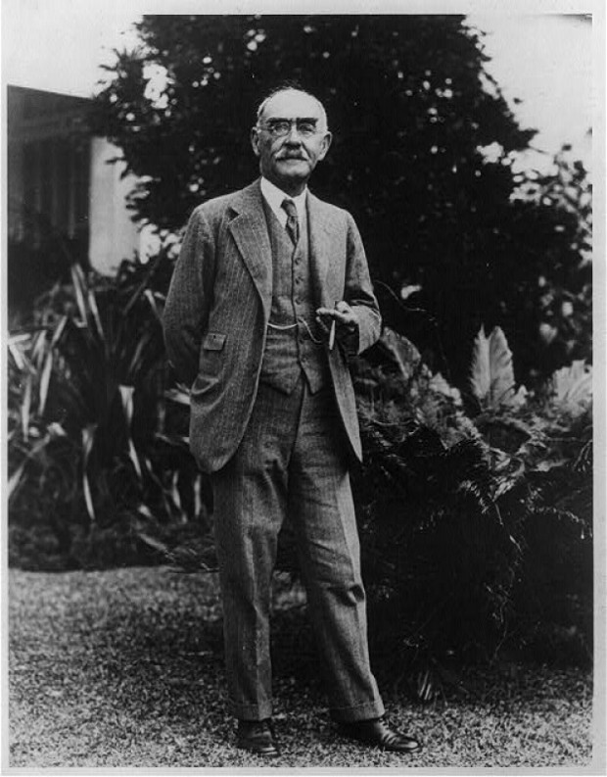
Кіплінг з дружиною працює в Червоному Хресті. У 1917 р. випускає «Різноманітні істоти» - збірку віршів та оповідань.
Після війни письменник багато подорожує, в тому числі і як член Комісії з військових поховань.
У 1926 і 1932 рр.. виходить ще дві збірки оповідань Кіплінга

Slide 21
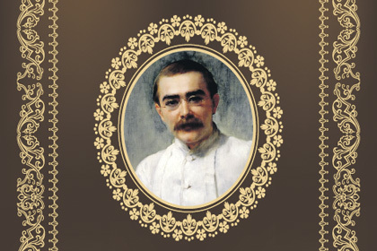
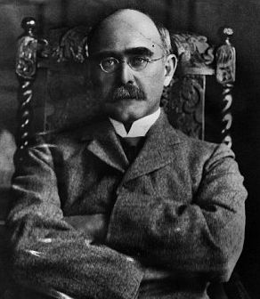
З 1915 р. письменник страждав від гастриту, який згодом виявився виразкою.
Помер Кіплінг в Лондоні від кишкової кровотечі в 1936 р.

Slide 22
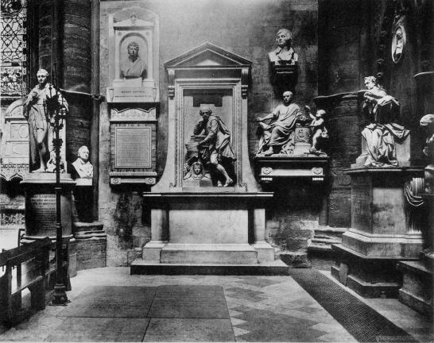
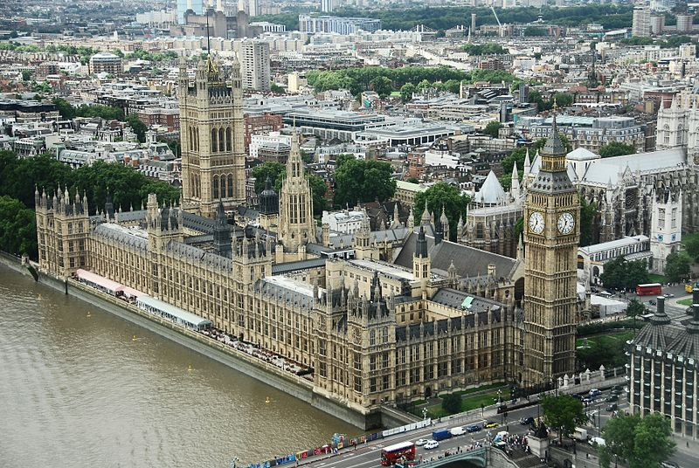
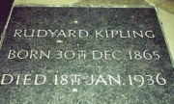
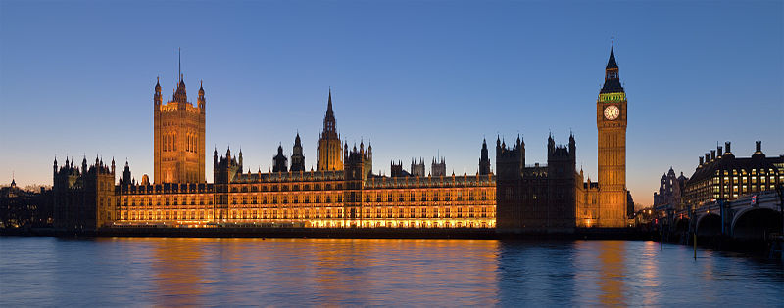
Письменник був похований в Куточку поетів
у Вестмінстерському абатстві.

Slide 23
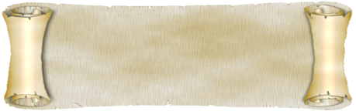
У 1890 р. Оскар Уайльд назвав К. «Генієм, що говорить на кокні (тип лондонського просторіччя, на якому розмовляють представники нижчих соціальних верств населення Лондона)»,
а Генрі Джеймс побачив у ньому «англійського Бальзака».
Втім, до 1907р. інтерес критики до К. починає спадати. Затемнення його письменницької слави, мабуть, пояснюється великодержавними і консервативними поглядами Кіплінга. А також загальнодоступністю його творів модерністи вважали, що Кіплінг сторониться тих тем і естетичних принципів, які сповідують вони.

